Slide 1

Music Xml to Braille Compiler
<Scanning & Parsing by JAVA CC>
Ahn Hyung Geun & Seo Han Seoung
Notes:
안녕하세요? 독일 해외교육과정을 발표했던 2조입니다. 이번 발표에는 저와 신윤수 학우가 정보기술과 활용 교과서 분석 및 선생님 현장 인터뷰에 대한 발표를 진행하겠습니다.
본 발표를 위해 김유경 학우가 피피티 총 디자이너를 맡아줬고 동영상 편집의 달인 주혜지 학우가 인터뷰영상 편집에 힘을 써줬습니다.

Slide 2




INDEX
1
2
3
4
Tokenize
Changed Thing
Structure of
Parsing MXML
Draft
MXML Parser
Jsoup
Treat XML in JAVA
Notes:
다음은 목차입니다. 교과서 분석에 앞서 도입부분에서는 정보컴퓨터교과목에 대한 전반적인 이야기를 잠시 하겠습니다. 교과서 분석을 신윤수학우가 발표해주고, 다시 제가 학교현장에서의 교과서에 대한 인터뷰 영상 요약을 하겠습니다.

Slide 3
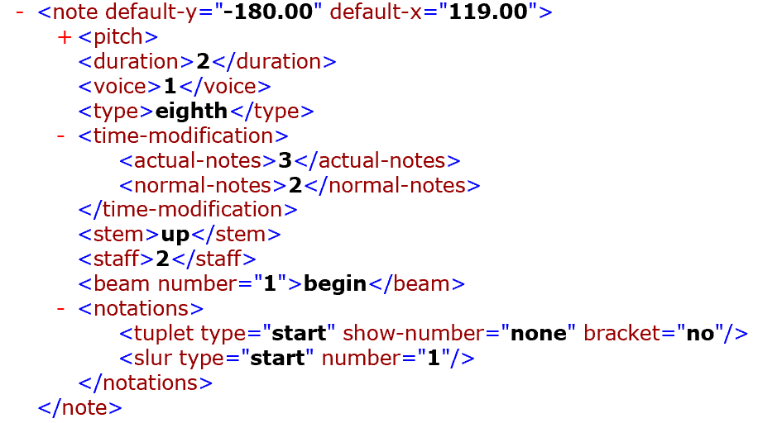
1. Tokenize Changed | 2. Structure of Parser | 3. Draft MXML Parser | 4. Jsoup For XML
Need Some Change On Token
Attributes in Token
We are tokenizing MXML codes by tag of XML
But, some MXML tags contains attributes, name of tags are changed
Plan A: Consider attributes at Tokenizing
Plan B: Consider attributes at Parsing
In token note - default-x, default-y is existence
Notes:
다 아시는 내용이겠지만, 그래도 짚고 넘어가야할 내용이라 말씀을 드리려고 합니다 . 저희가 분석한 교과서는 09 개정교육과정 정보기술과 활용 교과서이며 2015 개정 교육과정은 내년인 2018년부터 단계적으로 적용되며
현재 3학년인 학생이 졸업과 동시에 임용시험을 통과후 2019년부터 교단에 서게 될 경우는 저희들이 분석한 09개정교육과정 교과서가 아닌 2015 개정교육과정 교과서를 통해 중고등학교 1~2학년 학생을 가르치게 될 것입니다.
2020년에는 초중고 전학년에 2015 개정 교육 과정이 적용됩니다.

Slide 4
1. Tokenize Changed | 2. Structure of Parser | 3. Draft MXML Parser | 4. Jsoup For XML
About Plan A and Plan B
Plan A: Tokenizing
Plan B: Parsing
TOKEN :
{
<COORD : "default-x">
}
void parse() :
{}
{
"<" <MEASURE>
(" " <COORD> "=" [0-9]+)? ">"
}
void parse() :
{}
{
"<"
<MEASURE>
(" " "default-x =" [0-9]+)?
">"
}
Notes:
다 아시는 내용이겠지만, 그래도 짚고 넘어가야할 내용이라 말씀을 드리려고 합니다 . 저희가 분석한 교과서는 09 개정교육과정 정보기술과 활용 교과서이며 2015 개정 교육과정은 내년인 2018년부터 단계적으로 적용되며
현재 3학년인 학생이 졸업과 동시에 임용시험을 통과후 2019년부터 교단에 서게 될 경우는 저희들이 분석한 09개정교육과정 교과서가 아닌 2015 개정교육과정 교과서를 통해 중고등학교 1~2학년 학생을 가르치게 될 것입니다.
2020년에는 초중고 전학년에 2015 개정 교육 과정이 적용됩니다.

Slide 5
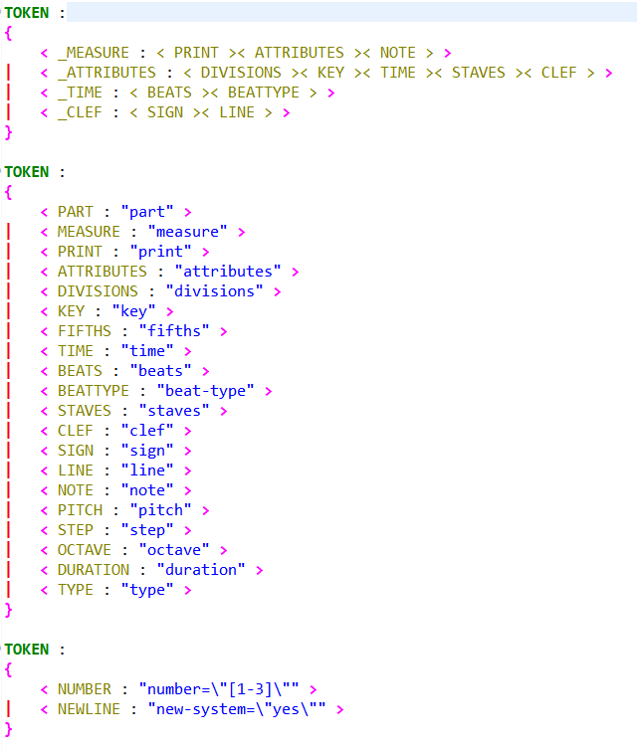
1. Tokenize Changed | 2. Structure of Parser | 3. Draft MXML Parser | 4. Jsoup For XML
Need Some Change On Token Grouping
Grouping Should be deleted
<_MEASURE>
function1();
</_MEASURE>
Upper Tokenizing can evoke error,
because it treats 9 tokenizing case at once
Grouping evoke some Error
Notes:
다 아시는 내용이겠지만, 그래도 짚고 넘어가야할 내용이라 말씀을 드리려고 합니다 . 저희가 분석한 교과서는 09 개정교육과정 정보기술과 활용 교과서이며 2015 개정 교육과정은 내년인 2018년부터 단계적으로 적용되며
현재 3학년인 학생이 졸업과 동시에 임용시험을 통과후 2019년부터 교단에 서게 될 경우는 저희들이 분석한 09개정교육과정 교과서가 아닌 2015 개정교육과정 교과서를 통해 중고등학교 1~2학년 학생을 가르치게 될 것입니다.
2020년에는 초중고 전학년에 2015 개정 교육 과정이 적용됩니다.

Slide 6
1. Tokenizing Changed | 2. Structure of Parser | 3. Draft MXML Parser | 4. Jsoup For XML
Structure about Parser Tree
Part
Measure
Print
Attributes
Note
Divisions
Key
Time
Staves
Clef
Sign
Line
Beats
Beat-Type
Fifths
Pitch
Duration
Type
Step
Octave
Specific information about our MXML parser Abstract Syntax Tree
Orange Token contains some attributes. We will deal with Plan A or B
Blue Token contains specific value. Integer, Character or string

Slide 7
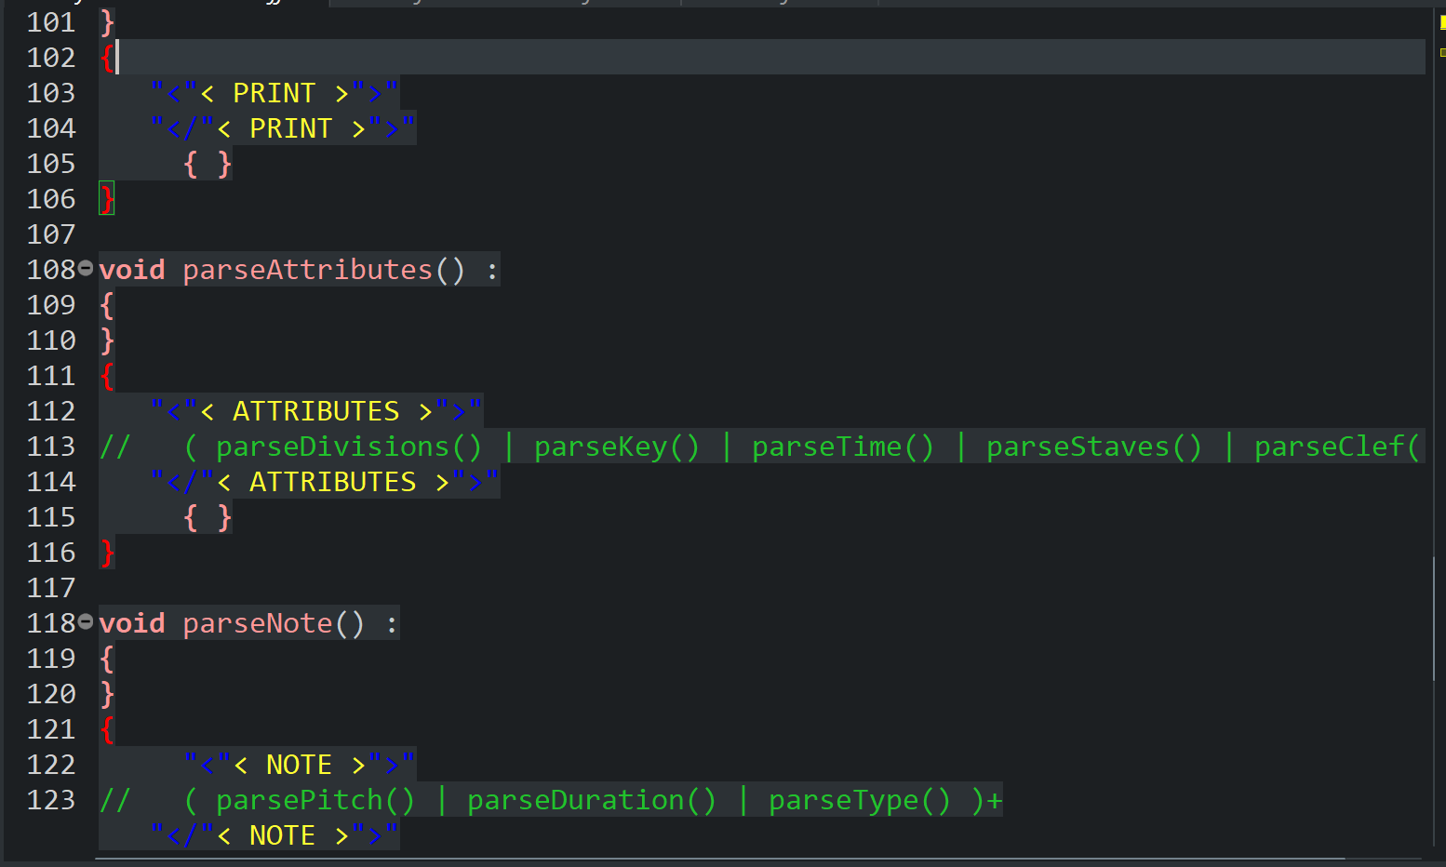
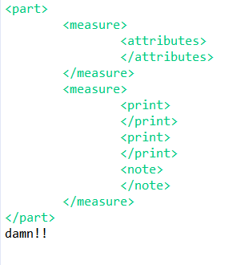
1. Tokenizing Changed | 2. Structure of Parser | 3. Darft MXML Parser | 4. Jsoup For XML
Tokenizing Code In JAVACC
Source Code of Parser.jj
Result of our parser
Notes:
다 아시는 내용이겠지만, 그래도 짚고 넘어가야할 내용이라 말씀을 드리려고 합니다 . 저희가 분석한 교과서는 09 개정교육과정 정보기술과 활용 교과서이며 2015 개정 교육과정은 내년인 2018년부터 단계적으로 적용되며
현재 3학년인 학생이 졸업과 동시에 임용시험을 통과후 2019년부터 교단에 서게 될 경우는 저희들이 분석한 09개정교육과정 교과서가 아닌 2015 개정교육과정 교과서를 통해 중고등학교 1~2학년 학생을 가르치게 될 것입니다.
2020년에는 초중고 전학년에 2015 개정 교육 과정이 적용됩니다.

Slide 8
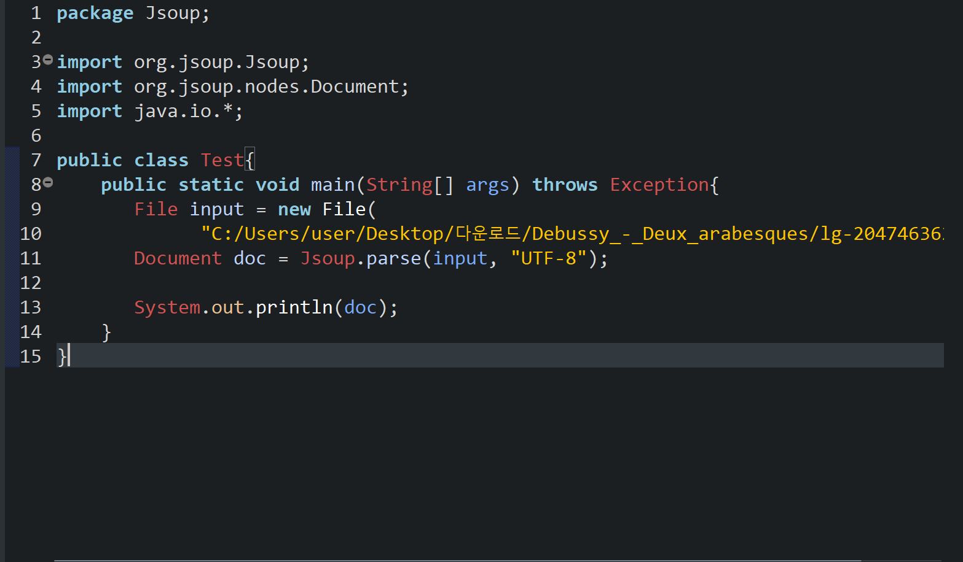
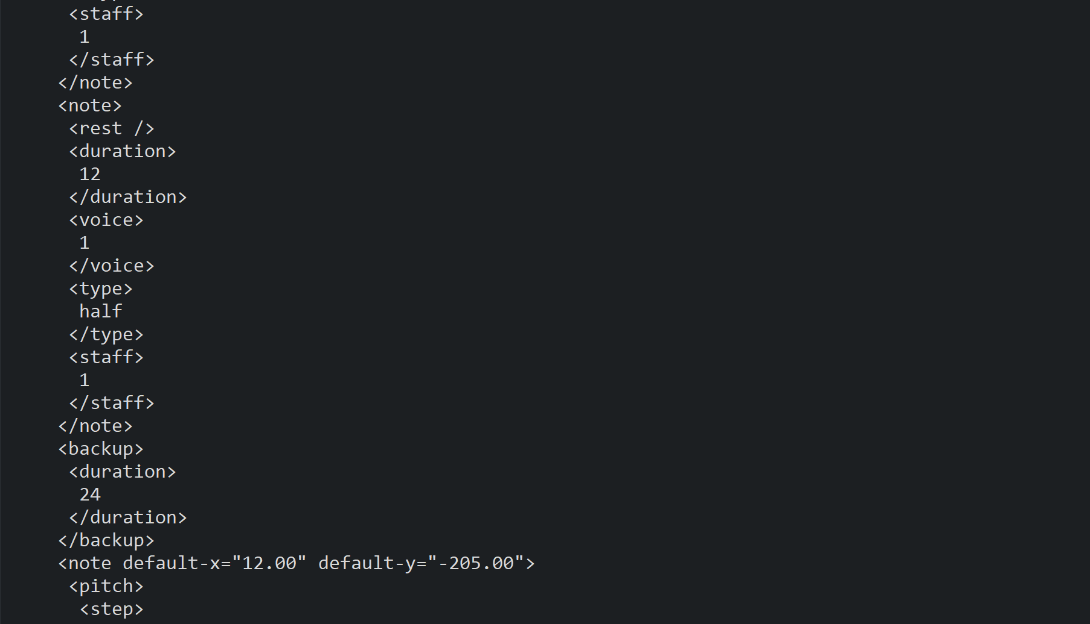
1. Tokenizing Changed | 2. Structure of Parser | 3. Draft MXML Code | 4. Jsoup For XML
How to import XML in JAVA => Jsoup
Input XML file in JAVA
Result of input
Make JAVA can read XML(UTF-8) File by upper code
There are XML Parser in Jsoup, but we can’t use

Slide 9
Thank you

